Slide 1
TIẾNG VIỆT 1
Tập 1
Tuần 17
Bài 90: uông – uôc

Slide 2



KHỞI ĐỘNG

Slide 3


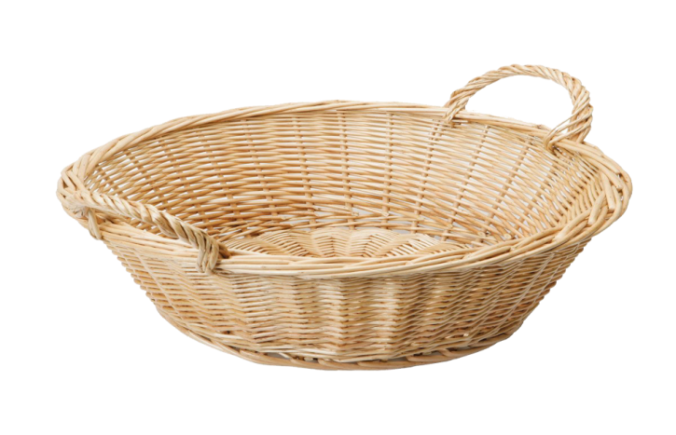
Trò chơi: Hái táo
1
4
5
6
3
2
trứng
củ gừng
cá mực
lực sĩ
thức đêm
chim ưng
Notes:
Bấm vào quả táo để ra câu hỏi, bấm lại vào quả táo để quả táo di chuyển xuống giỏ

Slide 4


uông
uôc

Slide 5


1. Làm quen
uông
chuông
uông
ch
uông
chờ - uông - chuông
uô
ng
chuông
uông
chuông
uô - ngờ - uông

Slide 6

uôc
đuốc
đ
uốc
uôc
đờ - uôc - đuôc - sắc - đuốc
uô
c
uốc
đuốc
đuốc
uô - cờ - uốc

Slide 7

chuông
uôc
đuốc
uông

Slide 8


So sánh
uôc
uông
uô
uô

Slide 9

CÀI BẢNG CÀI
uông
uôc
chuông
đuốc

Slide 10

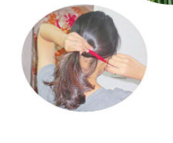


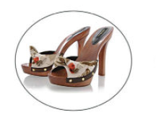



Slide 11







2. Xếp hoa vào hai giỏ
xuồng
thuốc
luồng
guốc
buộc
buồng
uông
uôc

Slide 12

THƯ GIÃN

Slide 13

Em nhìn thấy gì trong bức tranh?

Slide 14


Đọc nối tiếp
1
2
3
4
5
6
7
8
9

Slide 16
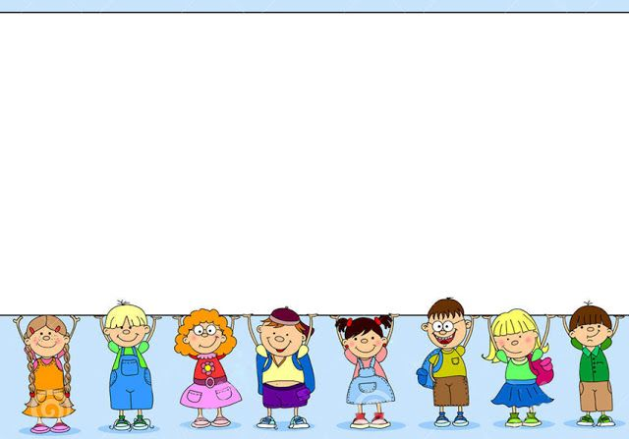
Luyện đọc từ ngữ
lẩn thẩn
chim cuốc
biến mất
trần gian
gật gù
ngụp lặn
ưỡn ngực
sà xuống
ướt nhẹp
run cầm cập

Slide 17
Đọc câu

Slide 18

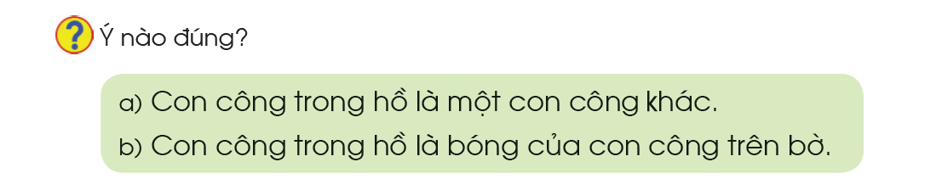
Luyện tập

Slide 19

TẬP VIẾT

Slide 20
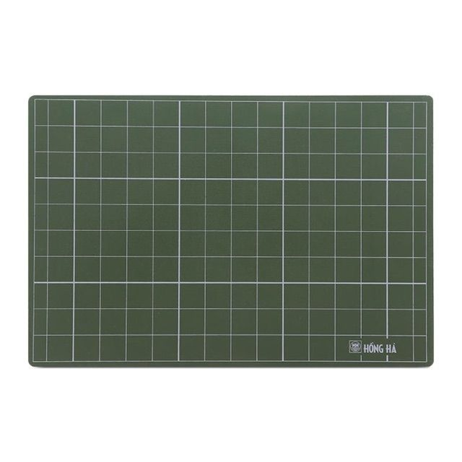
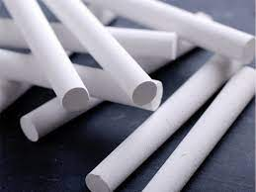
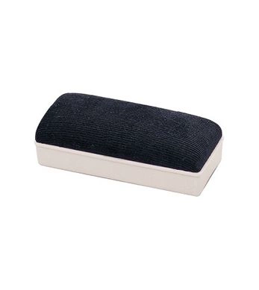
Viết bảng con

Slide 21

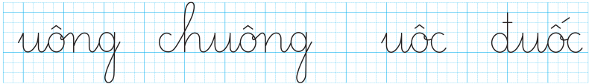

Slide 22

Notes:
https://www.youtube.com/@hoc1biet10

Slide 23


